Slide 1
TARIM EKONOMİSİ ve İŞLETMECİLİK DERS NOTLARI
PROF. DR. AHMET ÖZÇELİK
7. HAFTA

Slide 2
TARIMSAL ÜRETİM EKONOMİSİ (ÜRETİM VE MASRAF KAVRAMLARI)
Ekonomi genel olarak sınırsız insan ihtiyaçlarını sınırlı kaynaklarla karşılamaya çalışan bilim dalı olarak tanımlanmaktadır. Tarım ekonomisi ise tarımsal faaliyetle ilgili olup; toprağı ve tohumu kullanarak bitkisel ve hayvansal hammaddeleri üretmek ve elde edilen bu hammaddeleri kısmi ya da tam olarak getirmek de ekonomik kuralların uygulaması ile uğraşır.

Slide 3
TARIMSAL ÜRETİM EKONOMİSİ (ÜRETİM VE MASRAF KAVRAMLARI)
Üretim malların faydalığının artırılmasıdır. Üretim aşağıdaki şekilde sınıflandırılabilir.
Ürünlerin maddi faydasını artırmak: ürünlerin şeklini ya da bünyesini değiştirerek faydasını artırmaktır.
Ürünün mekan faydasını artırmak.
Ürünün zaman faydasını artırmak
Mülkiyet faydasını artırmak.

Slide 4
TARIMSAL ÜRETİM EKONOMİSİ (ÜRETİM VE MASRAF KAVRAMLARI)
Ürün üretmek için katlanılması gereken yükümlülüklere masraf denilmektedir. Masraflar üretim kapasitesi ve dönemin uzunluğuna göre değişirler. Kısa dönemde masraflar; a. Sabit masraflar ve b. Değişen masraflar olarak iye ayrılmaktadır.

Slide 5
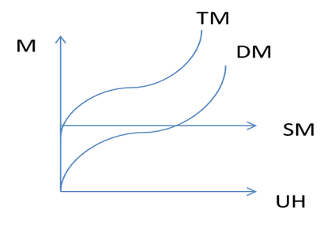
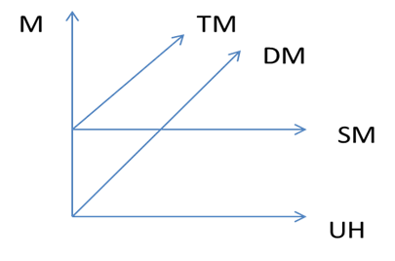
TARIMSAL ÜRETİM EKONOMİSİ (ÜRETİM VE MASRAF KAVRAMLARI)

Slide 6
TARIMSAL ÜRETİM EKONOMİSİ (ÜRETİM VE MASRAF KAVRAMLARI)
Ortalama sabit masraf (OSM): Üretim hacmi birimine düşen sabit masraftır. OSM=SM/UH.
Ortalama değişken masraf (ODM): Üretim hacmi başına düşen değişken masraftır. ODM= DM/UH.
Ortalama toplam masraf (OTM):Üretim hacmi birimi başına düşen toplam masraftır. OTM=TM/UH ya da OTM= OSM+ODM.
Marjinal masraf (MM): Toplam masraflardaki değişmenin üretim hacmindeki değişmeye oranıdır. MM= ΔTM/ΔUH.

